Slide 1
Министерство науки и высшего образования Российской Федерации Федеральное государственное бюджетное образовательное учреждение высшего образования «Владимирский государственный университет имени Александра Григорьевича и Николая Григорьевича Столетовых» (ВлГУ)
Институт ИИТР Кафедра ИСПИ
КУРСОВОЙ ПРОЕКТ по дисциплине «Распределенные программные системы» на тему: Проектирование и разработка программной системы информационной системы «Университет»
Выполнил: студент группы ПРИ-120 Грачев Д.А.
Принял: доцент кафедры ИСПИ Проскурина Г.В.

Slide 2
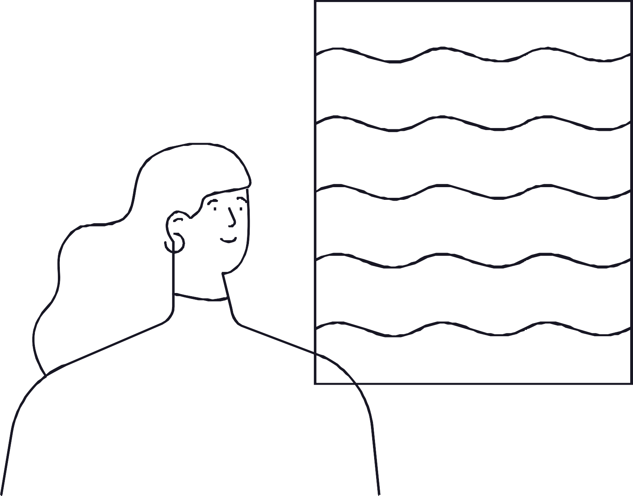
Цель работы
Изучение процесса разработки сложных систем на примере программной системы, позволяющей проводить онлайн тестирование студентов, получать обратную связь от пользователей и регистрировать различных пользователей в системе под разными ролями

Slide 3

Описание предметной области
В университете, обучающем студентов и осуществляющем набор абитуриентов, важно иметь программную систему, обеспечивающую:
• автоматизацию рейтинговых списков абитуриентов
• сдачу лабораторных работ в электронной форме и контрольных работ в онлайн формате с автоматическим указанием баллов
• новостную ленту с возможностью написания статей любым пользователем программной системы

Slide 4

ЭТАП ПРОЕКТИРОВАНИЯ

Slide 5
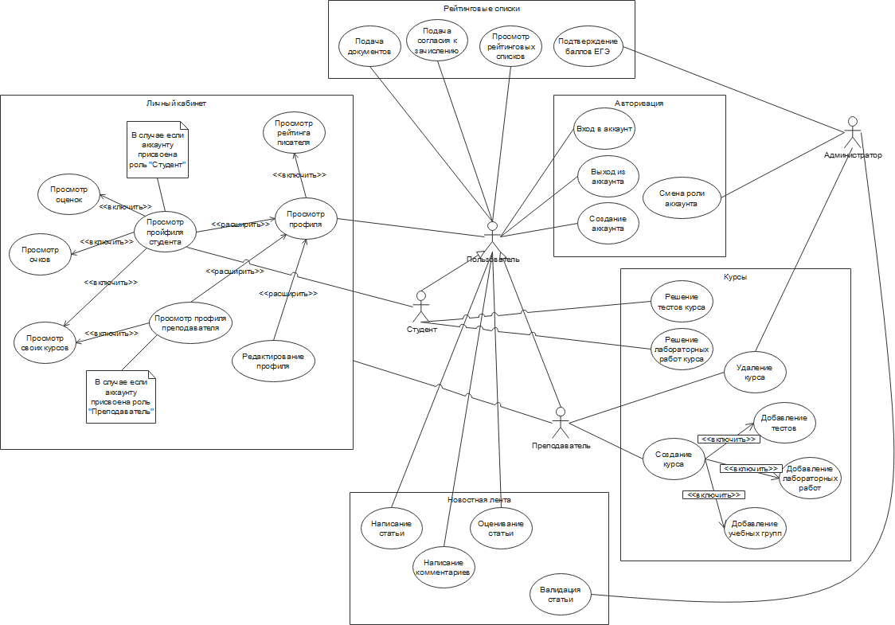
Диаграмма прецендентов
Актеры:
Пользователь
Администратор
Преподаватель
Студент
Подсистемы:
Авторизация
Курсы
Новости
Личный кабинет
Рейтинговые списки

Slide 6
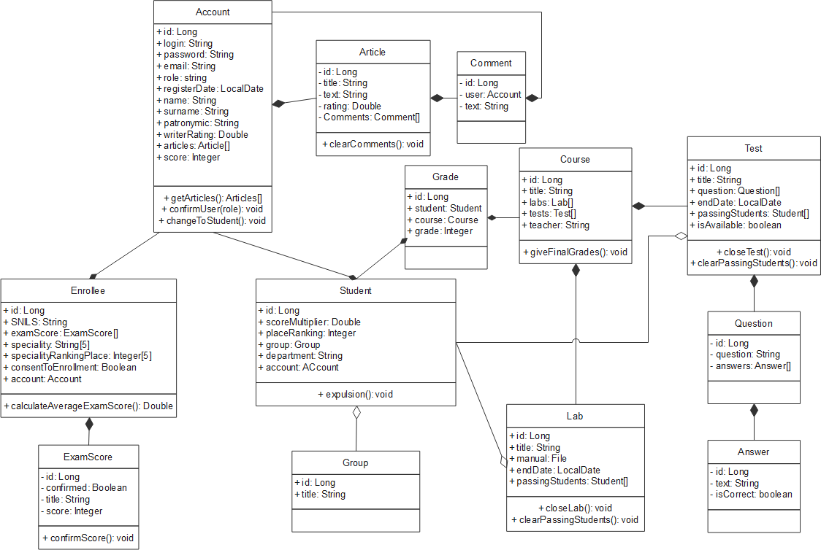
Диаграмма классов

Slide 7
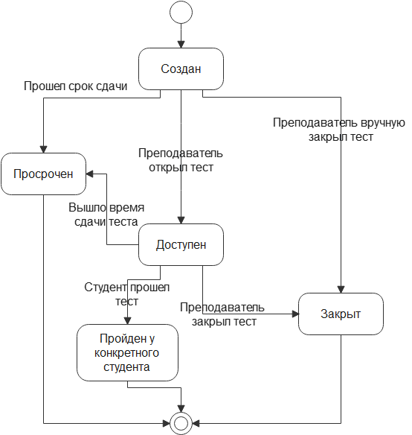
Диаграмма состояний
При создании теста преподаватель может указать дату окончания теста и доступность его для студентов сразу по созданию.
«Просрочен» - прошла дата окончания
«Закрыт» - преподаватель вручную явно установил маркер закрытости
«Доступен» - не прошел срок и не закрыт явно
«Пройден» – маркер для конкретного студента, если он его прошел

Slide 8
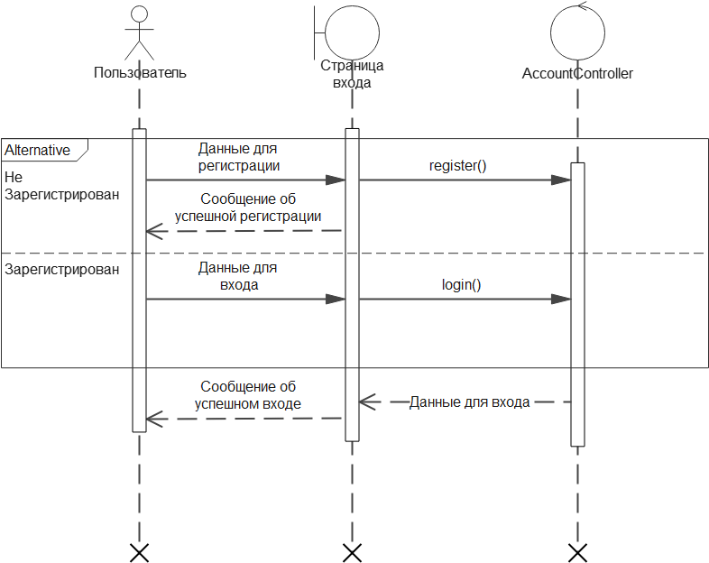
Диаграмма последовательностей

Slide 9
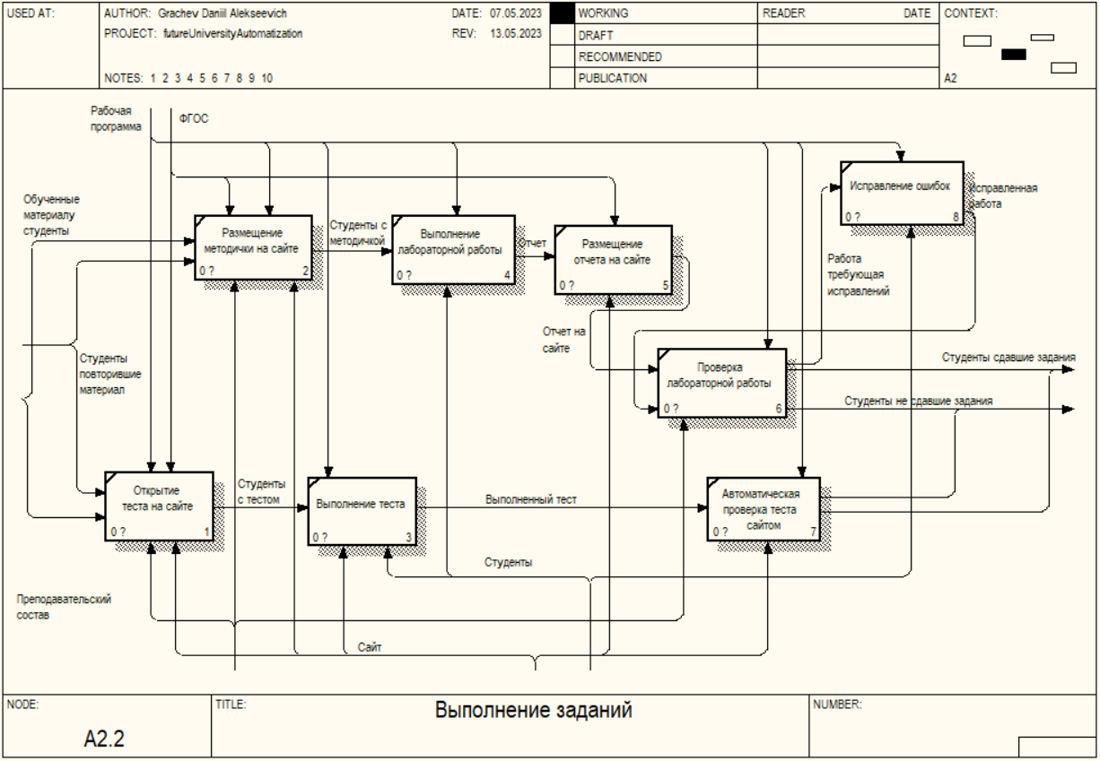
IDEF0 диаграмма. «Выполнение заданий»

Slide 10

РЕАЛИЗАЦИЯ

Slide 11
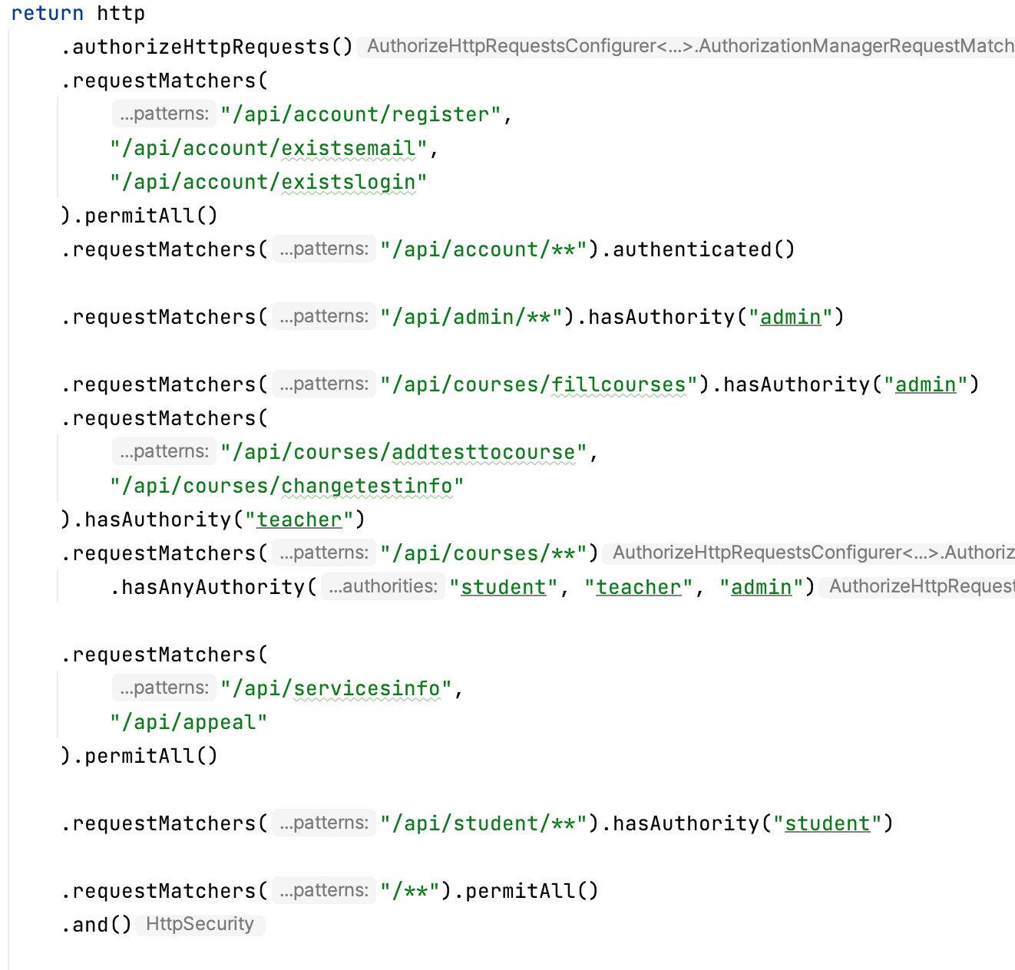
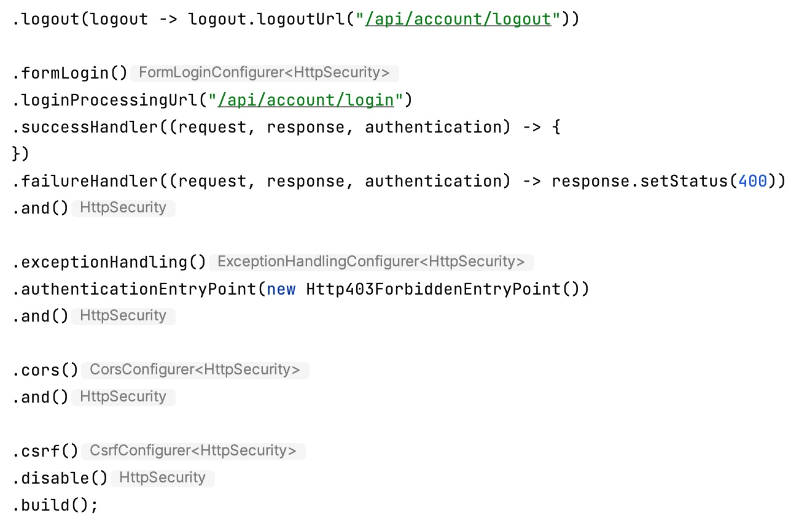
Настройка доступа

Slide 12
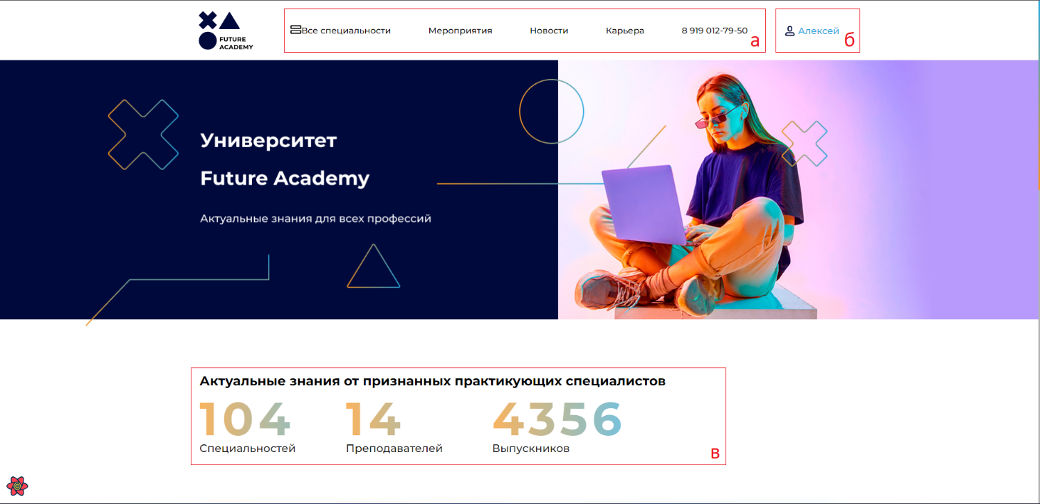
Главная страница
а – навигация б – метка пользователя в – информация о университете

Slide 13
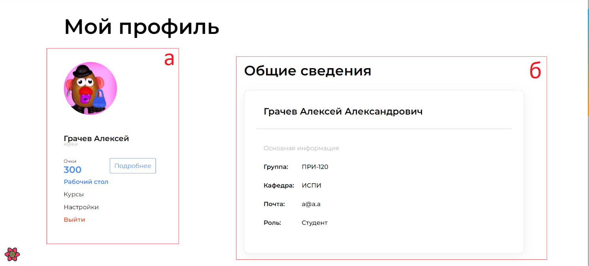
Страница профиля

Slide 14
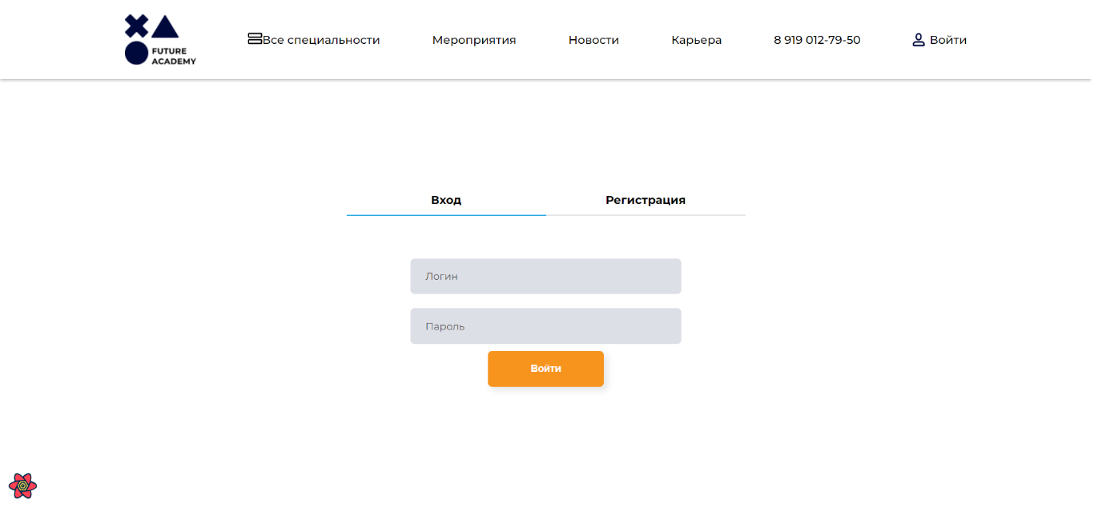
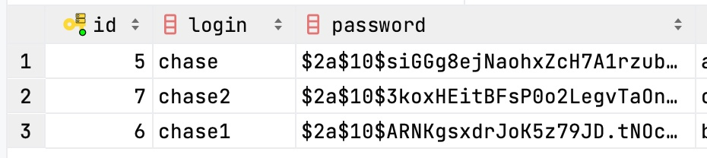
Страница входа/регистрации

Slide 15
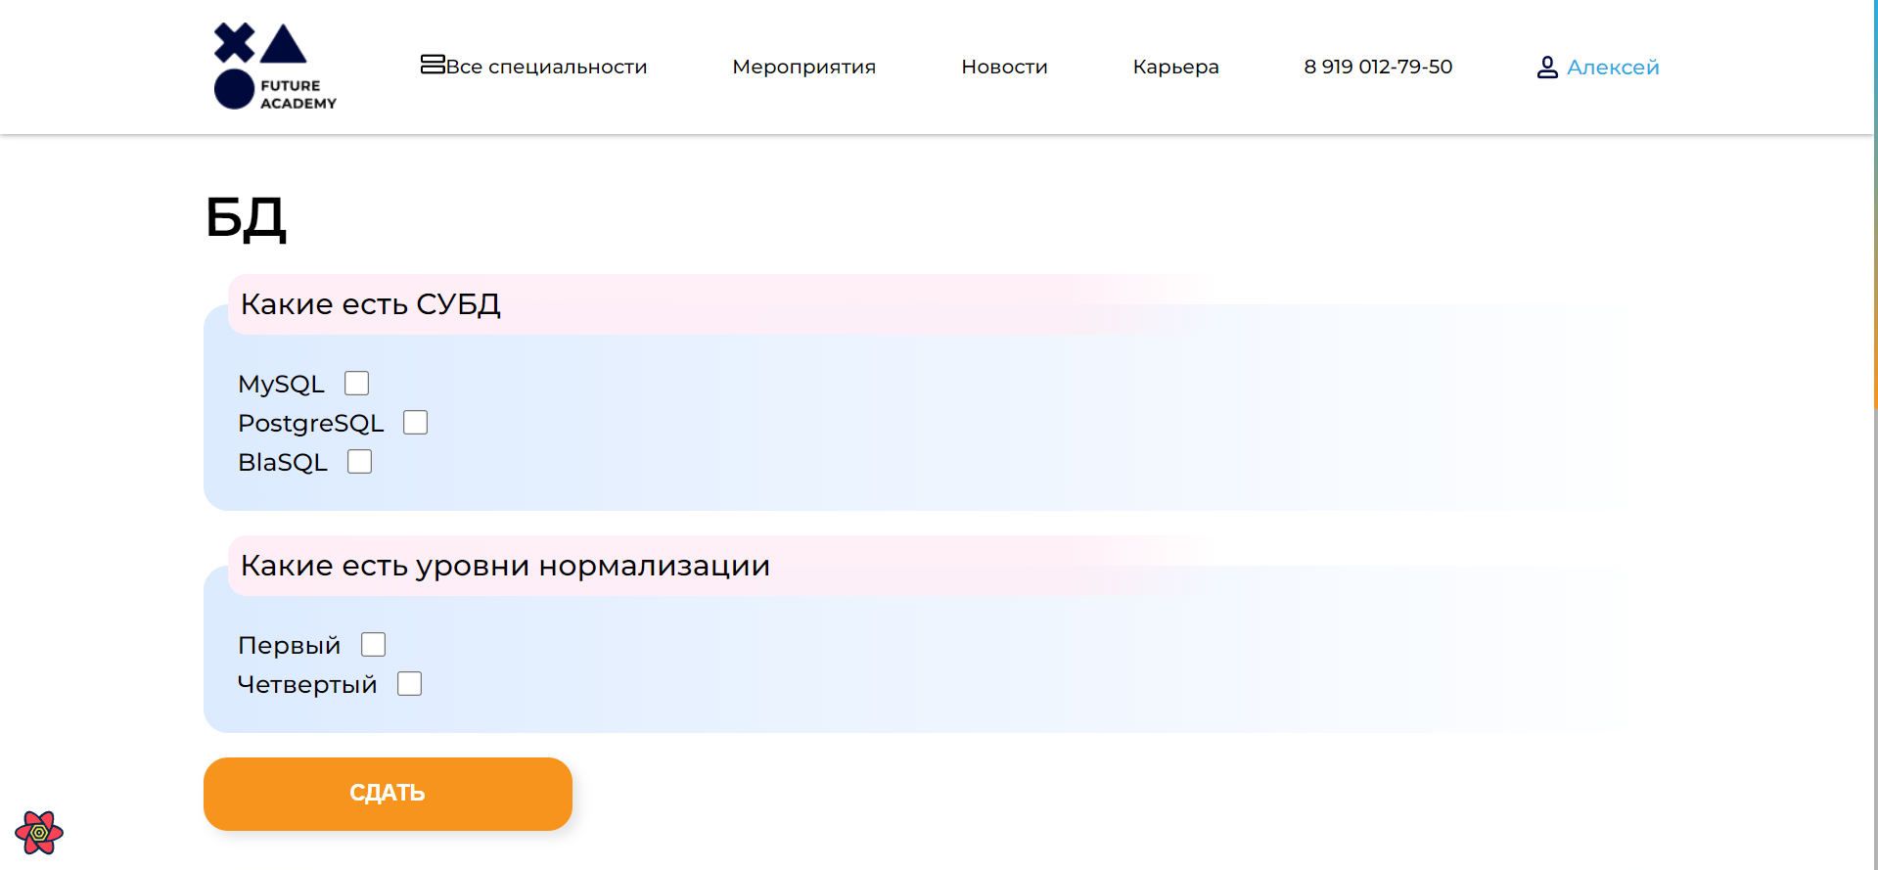
Страница тестов для студента

Slide 16
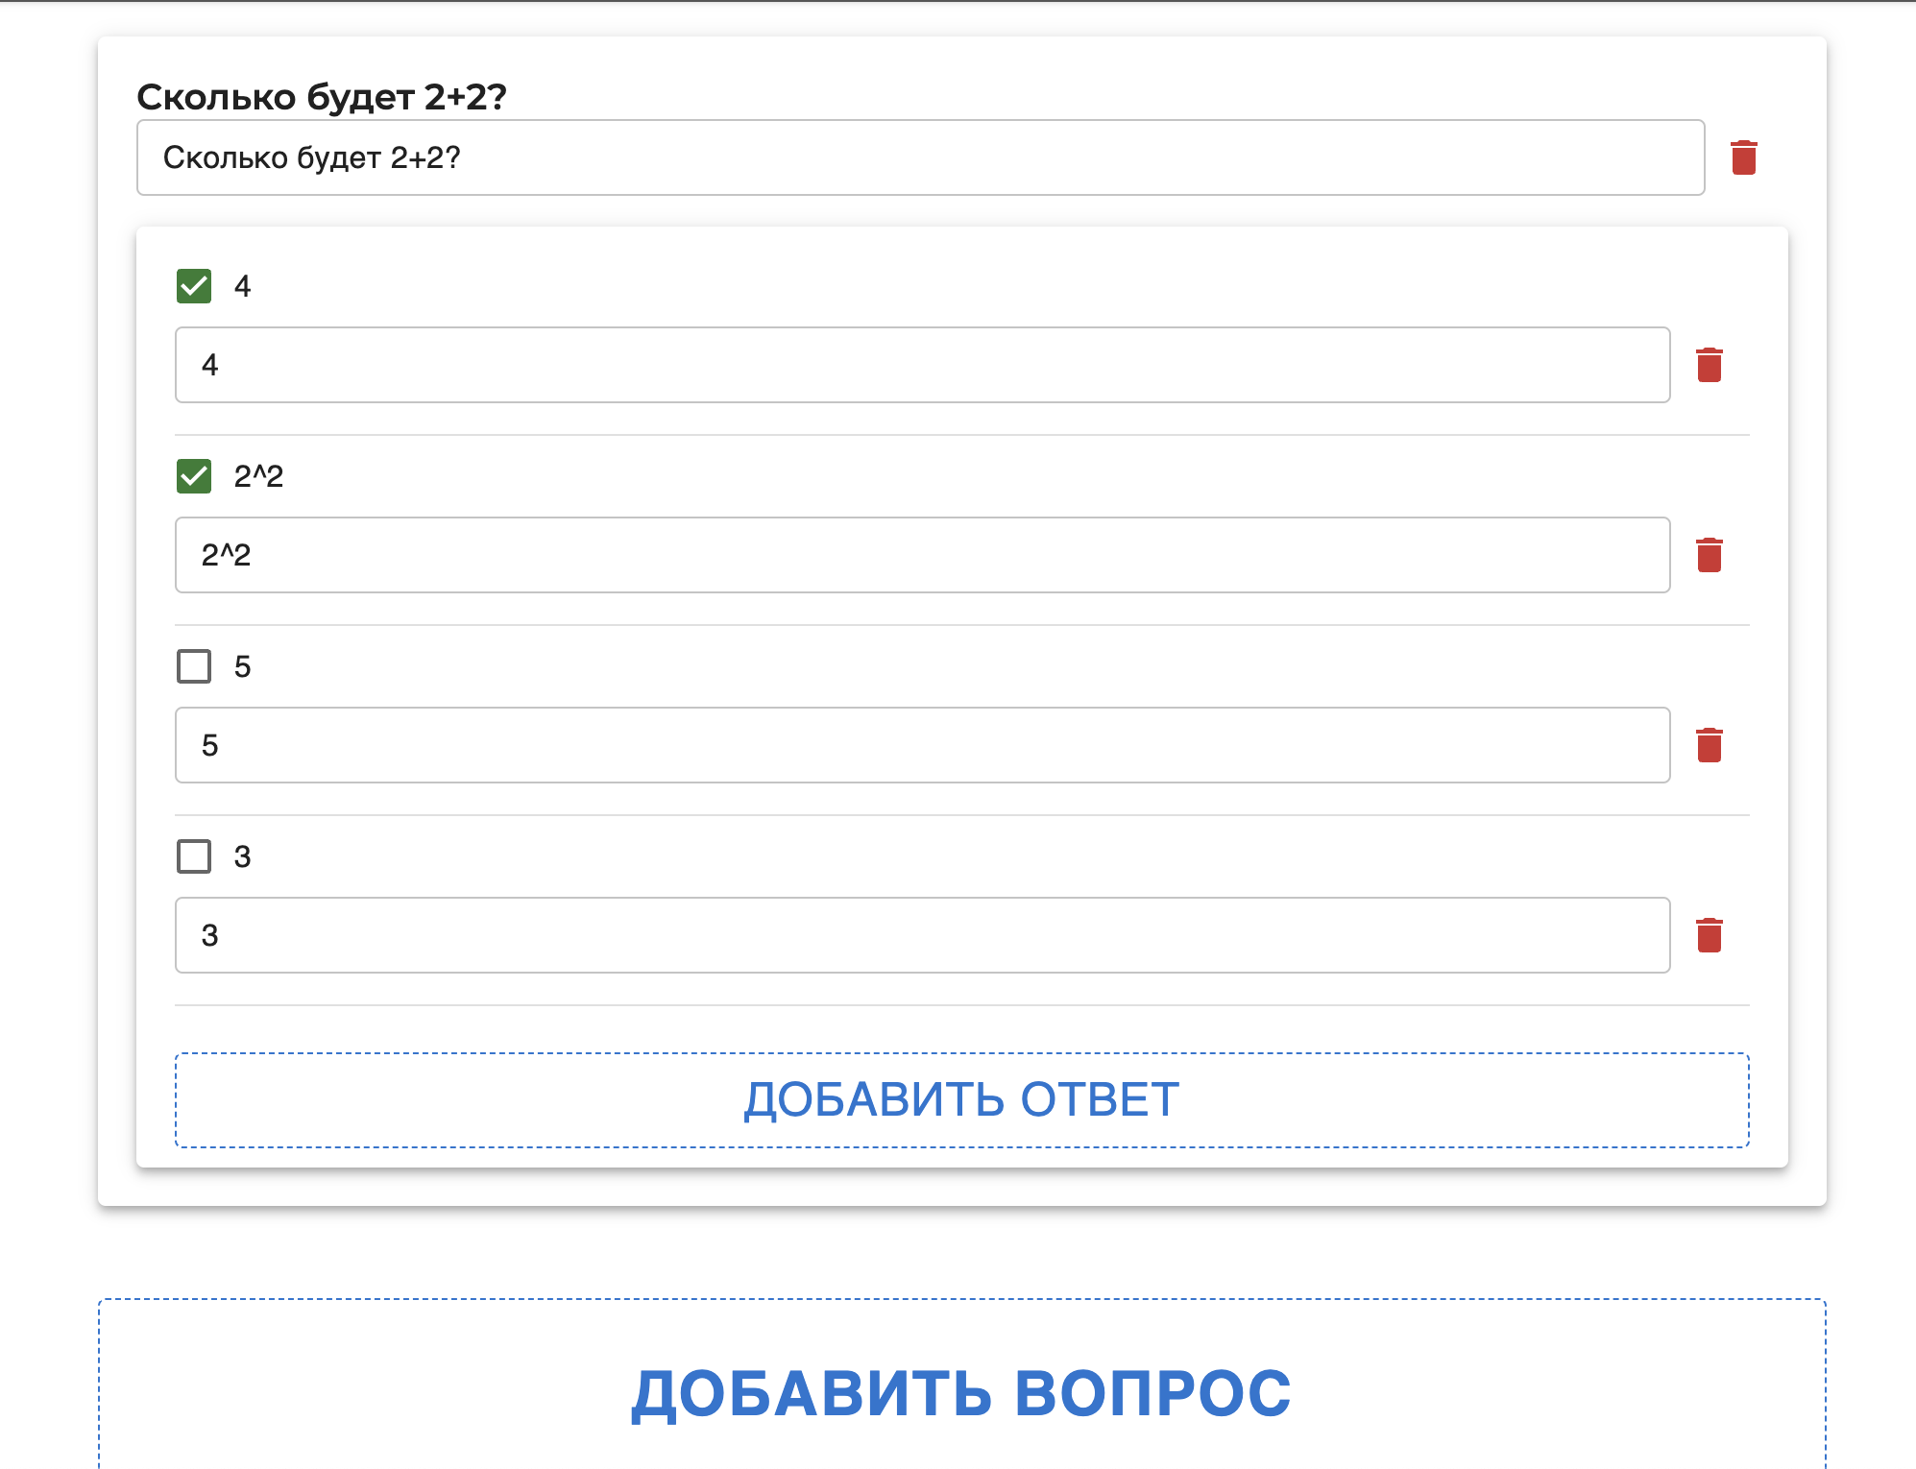
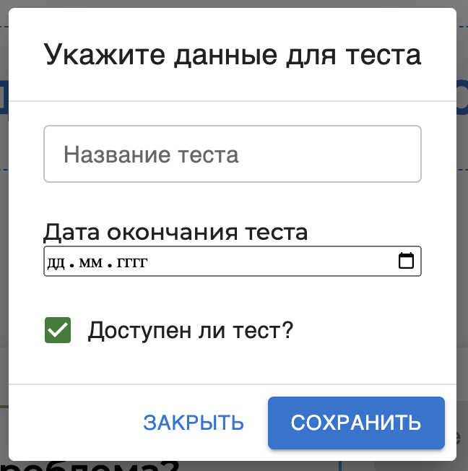
Страница тестов для преподавателя

Slide 17
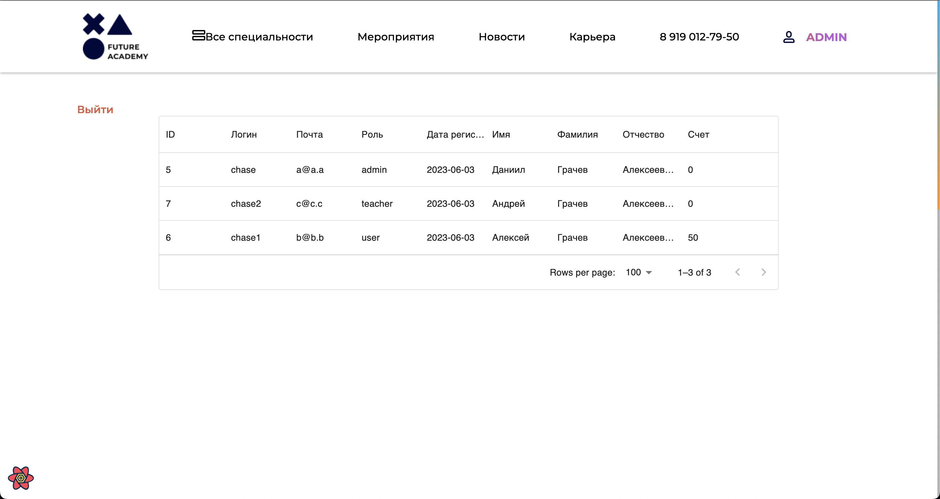
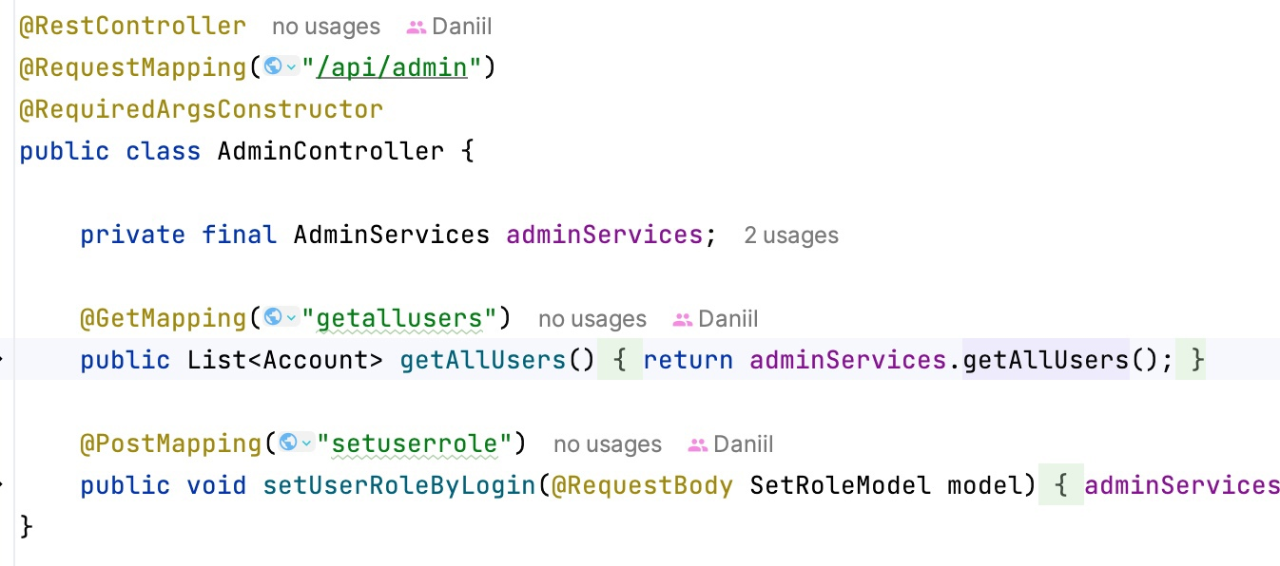
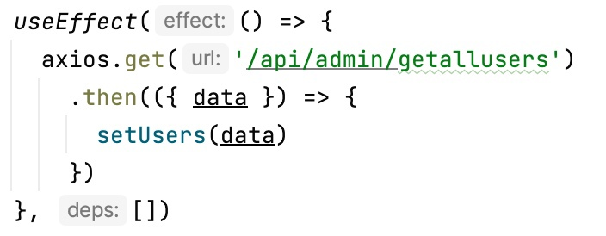
Соединение с помощью API

Slide 18
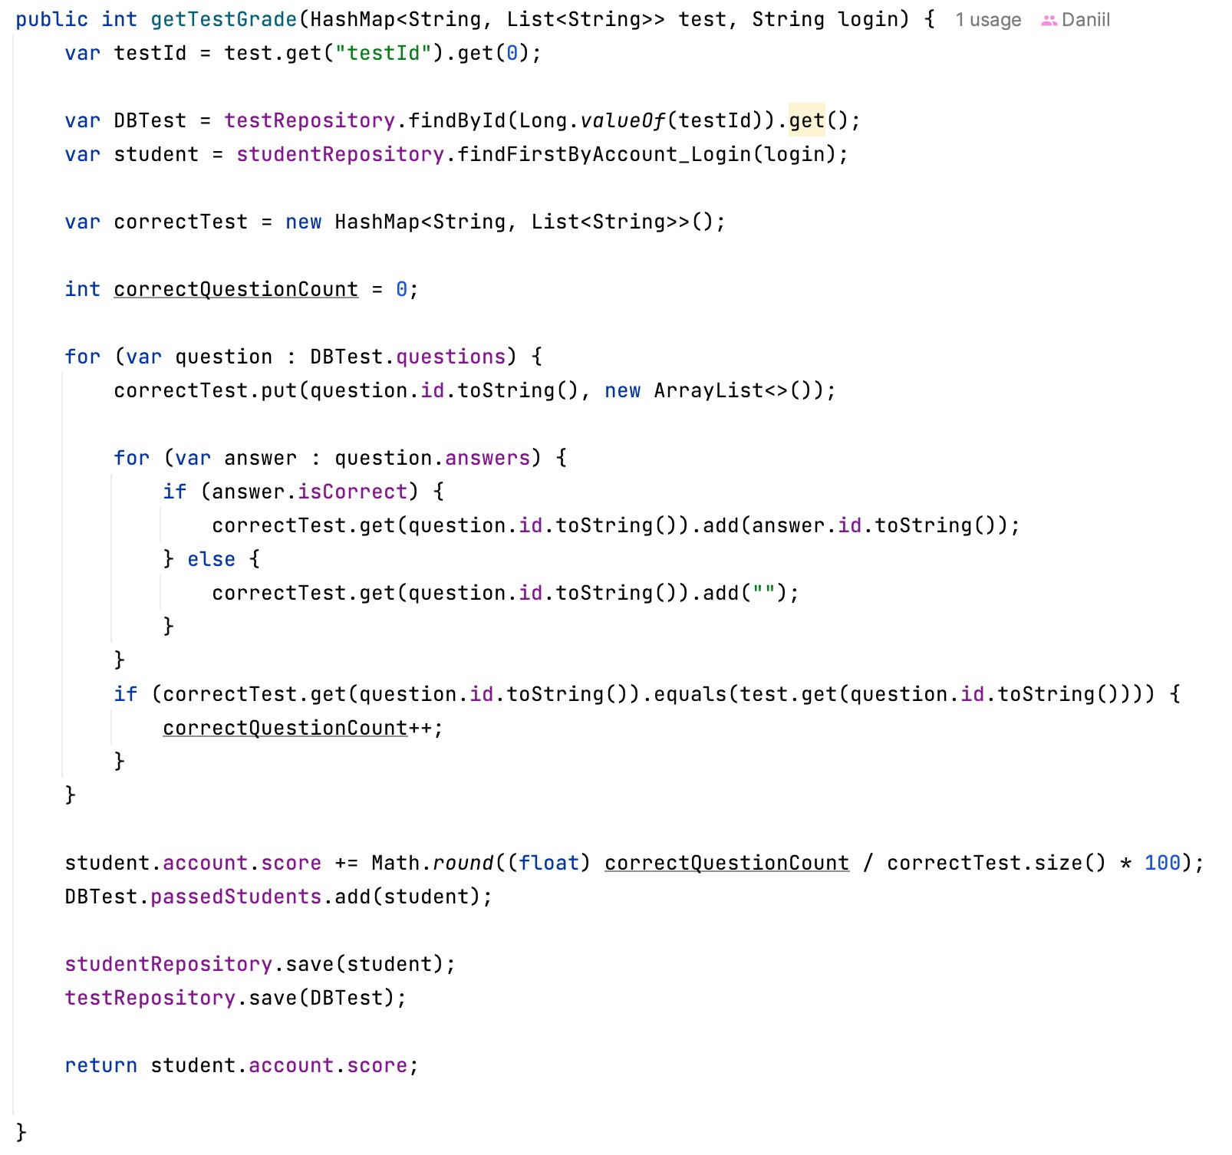
Метод обработки теста
Для проверки правильности ответов студента из базы данных берется этот тест и преобразуется в словарь, после чего сравниваются правильные ответы с ответами от пользователя и в случае совпадения увеличивается счетчик правильных ответов у пользователя. После, из этого числа высчитывается балл по стобалльной системе, который прибавляется к очкам пользователя и позже возвращается клиенту. Также в этом методе происходит добавление студента в список сдавших тест, чтобы он не мог пройти тест дважды

Slide 19
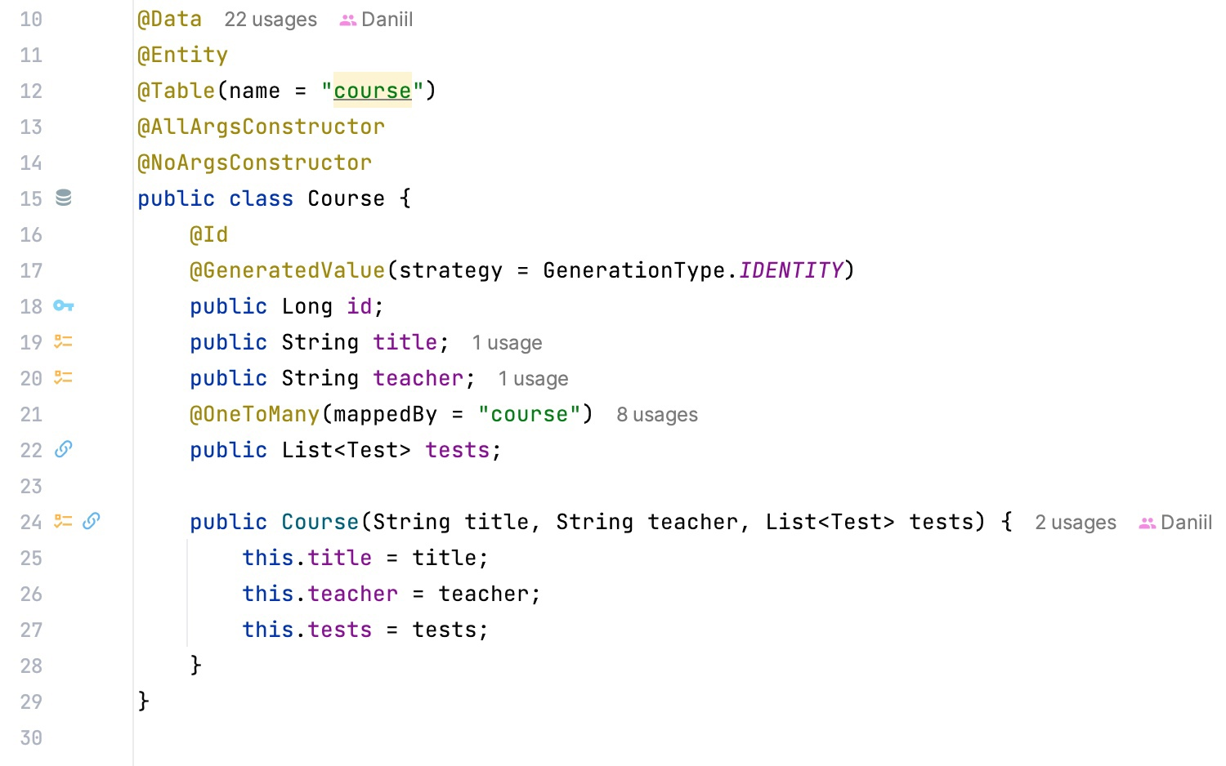
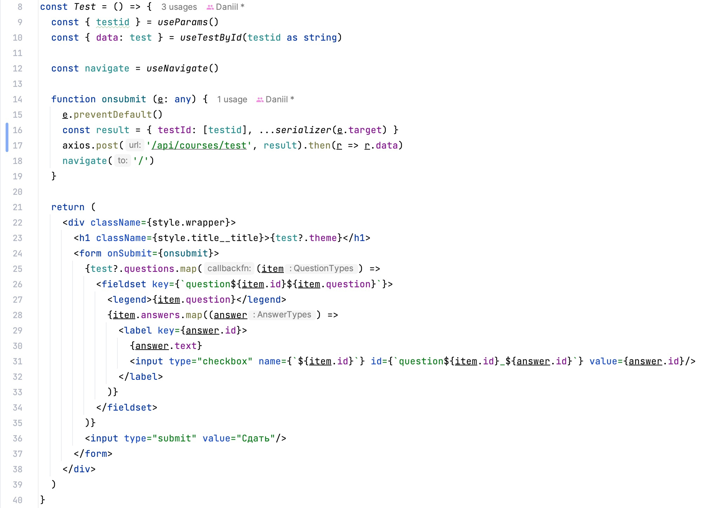
Компонент «Course»

Slide 20
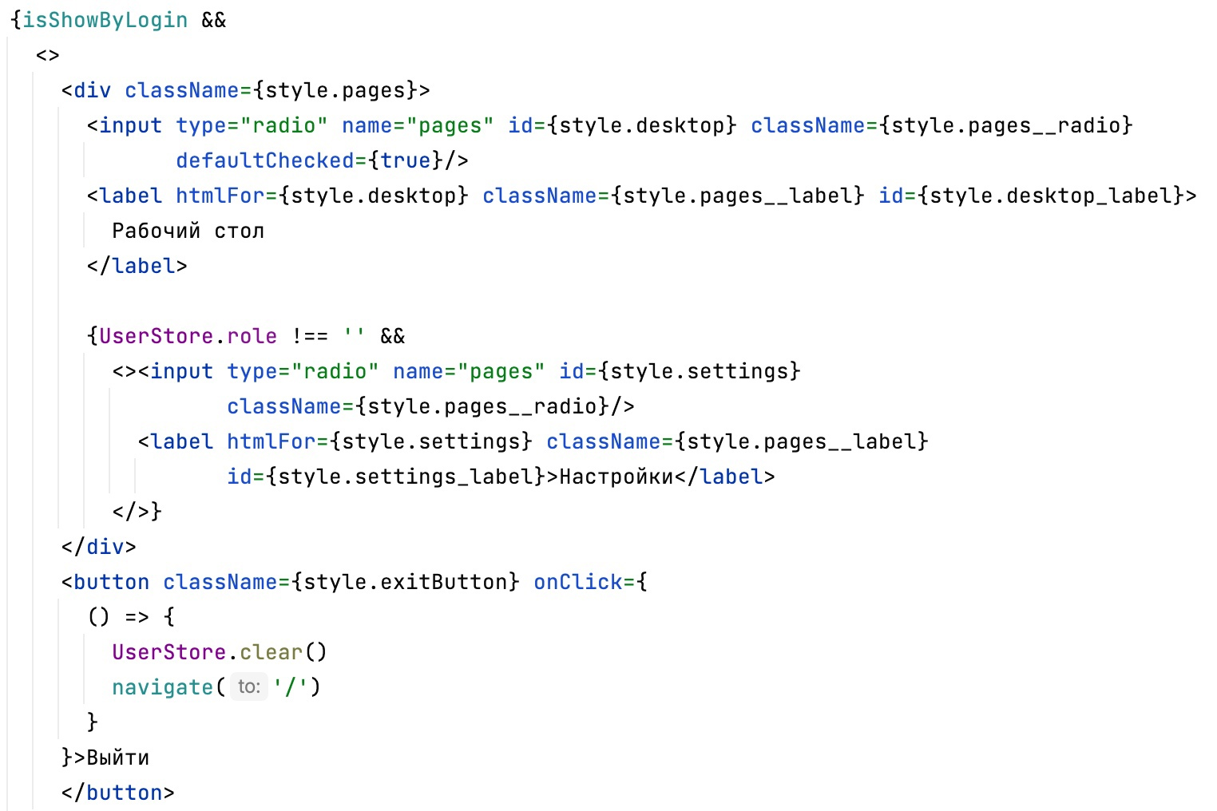
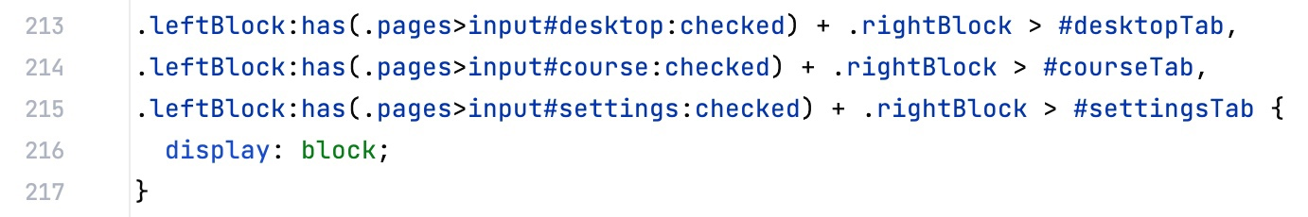
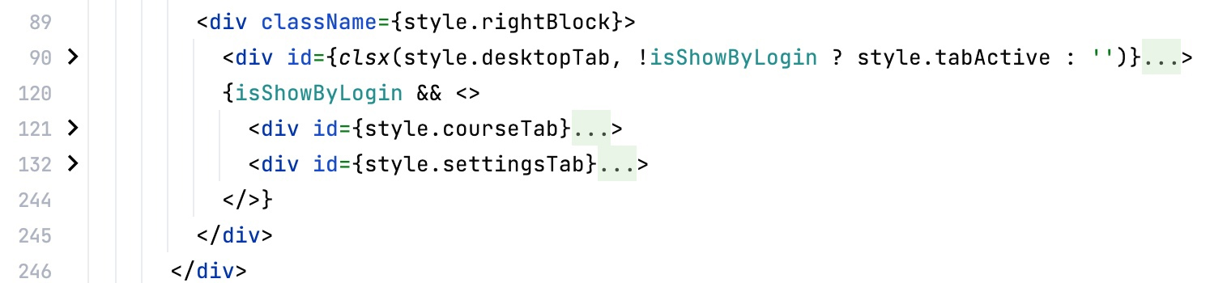
Переключение вкладок профиля

Slide 21
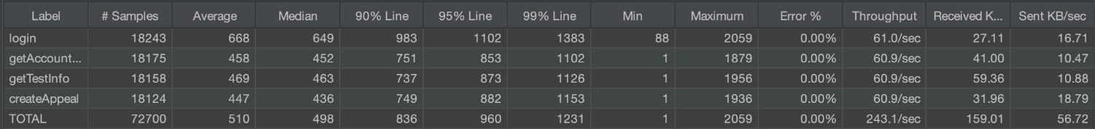
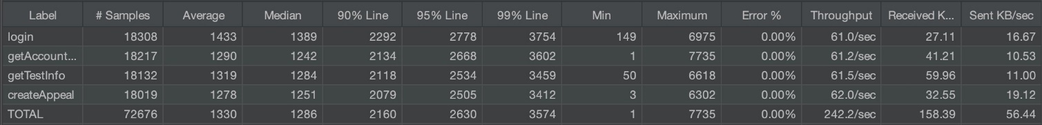
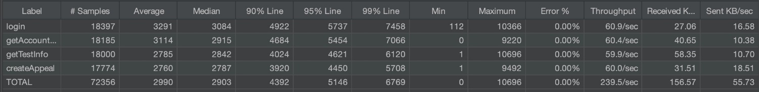
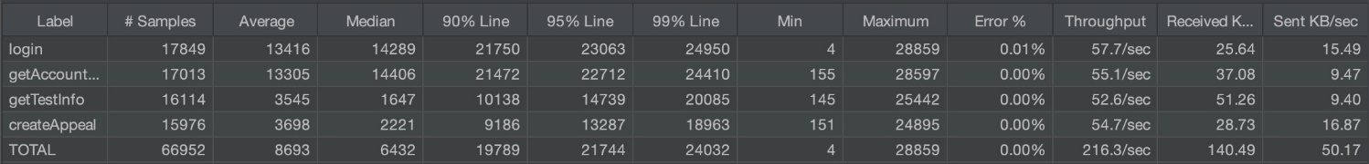
Нагрузочное тестирование

Slide 22


ЗАКЛЮЧЕНИЕ
В ходе выполнения курсового проекта была спроектирована и разработана программная система «Университет» для автоматизации взаимодействия университета с пользователями. Было разработано клиент-серверное приложение, в котором было налажено сообщение с помощью HTTP-запросов. Для отрисовки пользовательского интерфейса использовался React, для обработки запросов к API использовался ASP.NET Core 6, для взаимодействия с базой данных Entity Framework 6, в качестве СУБД использовался MySQL.

